Slide 1


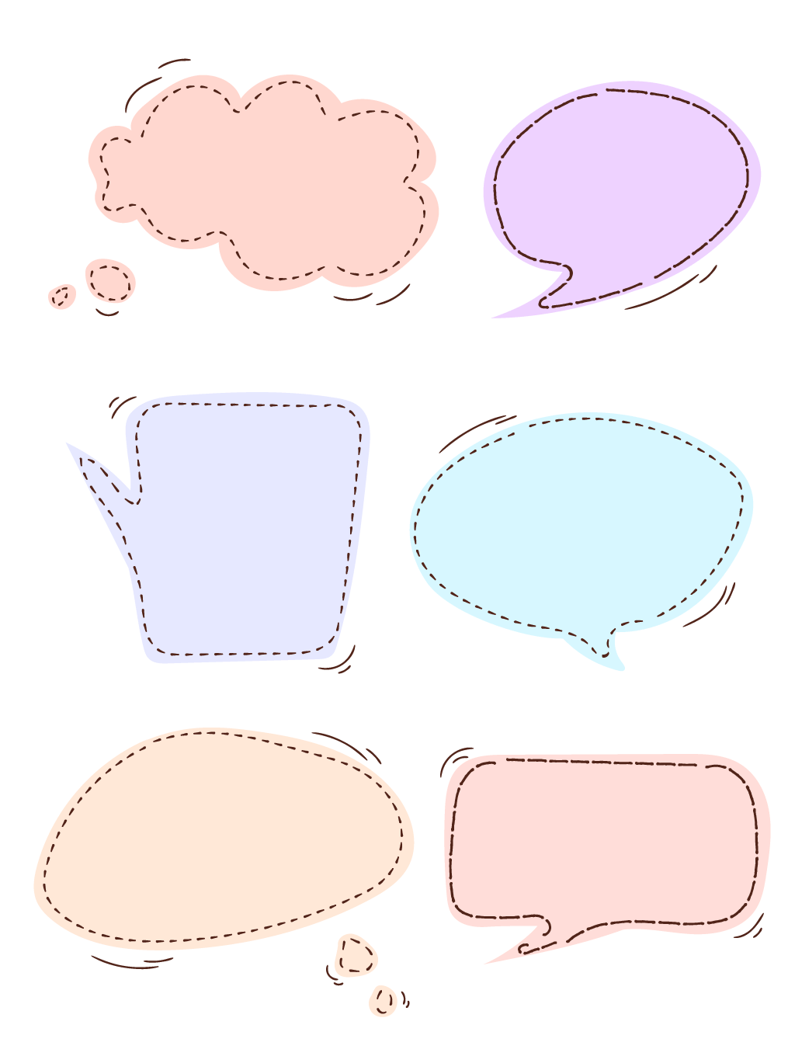






Khởi động

Slide 2


Thứ Hai ngày 13 tháng 8 năm 20234
Toán
Bài 7- Hình vuông, hình tròn, hình
tam giác, hình chữ nhật ( Tiết 1)

Slide 3


Khám phá

Slide 4
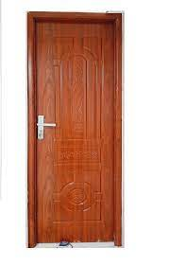
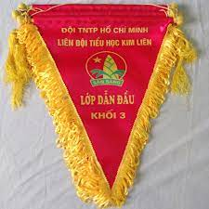

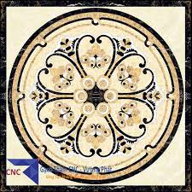
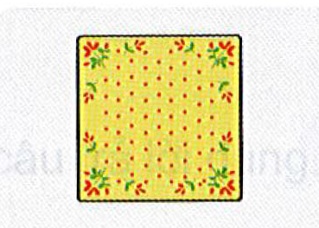
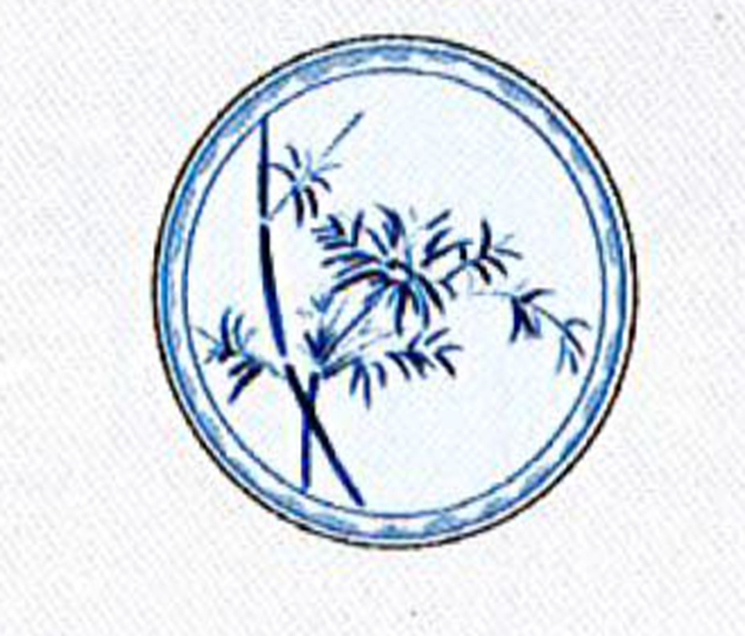



Slide 5
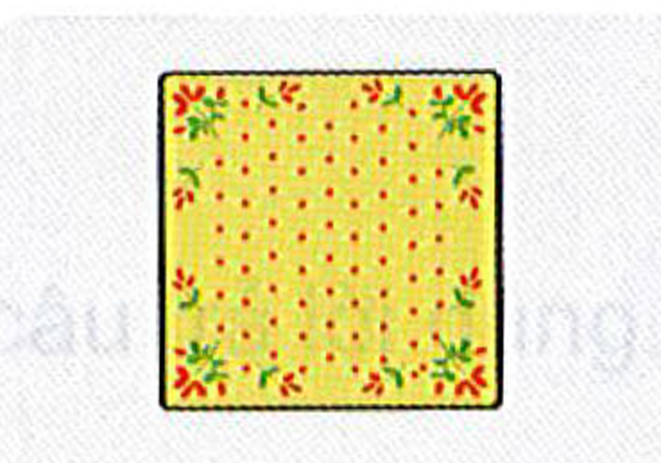

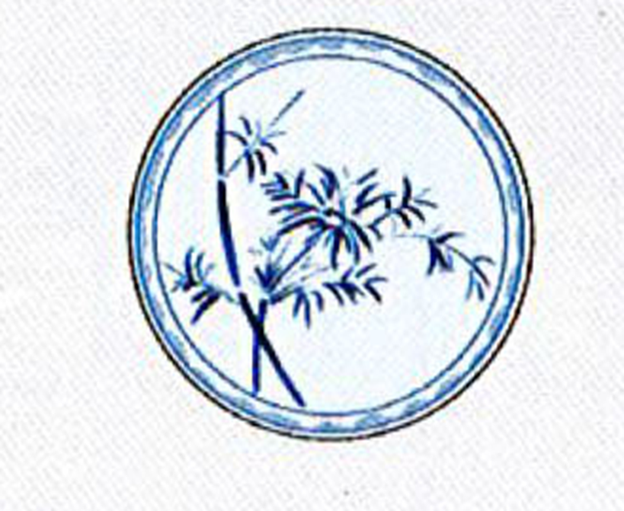




Slide 6
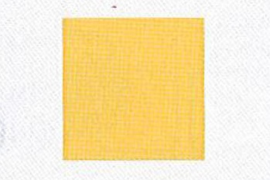
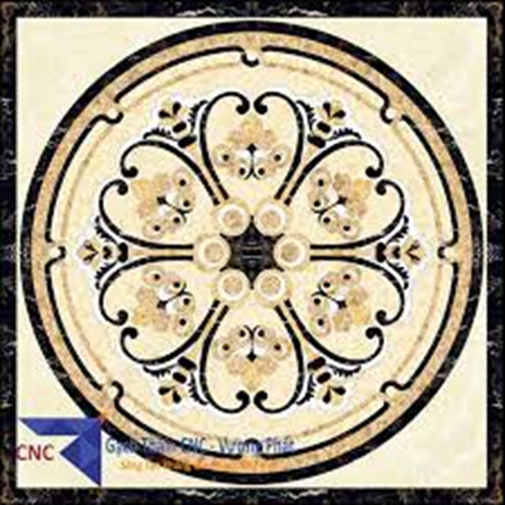


Slide 7

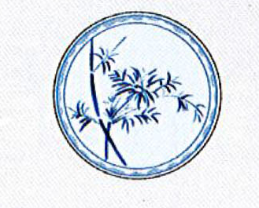


Slide 8

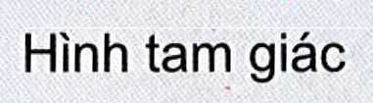

Slide 9
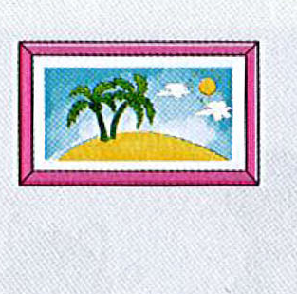
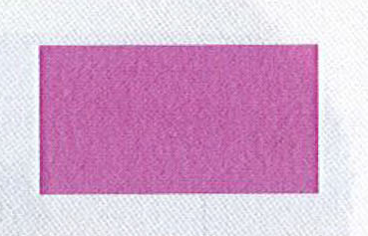


Slide 11
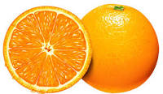
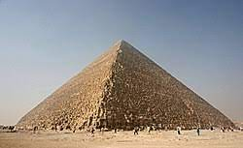
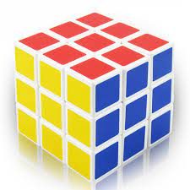
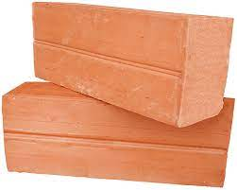
Hình tròn
Hình tam giác
Hình vuông
Hình chữ nhật

Slide 12

THƯ GIÃN

Slide 13


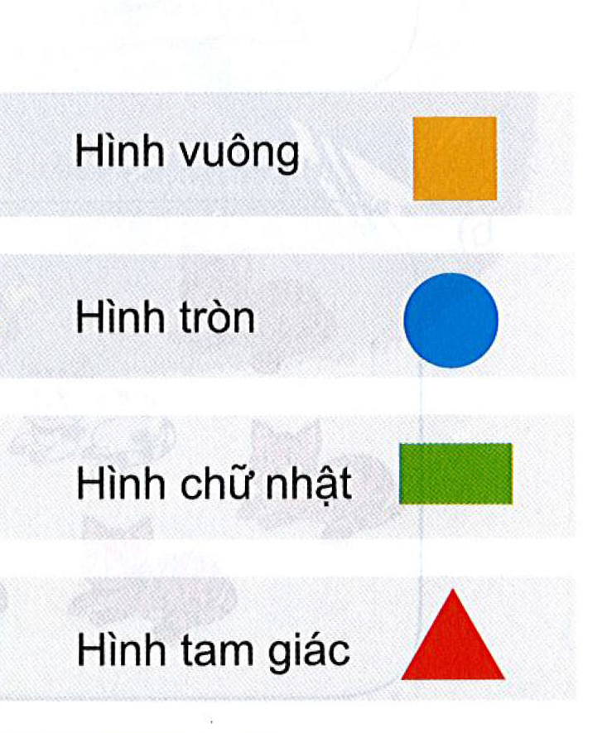
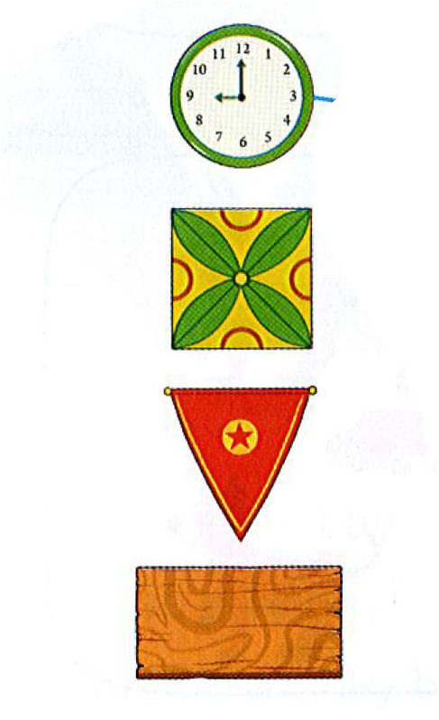

Slide 14
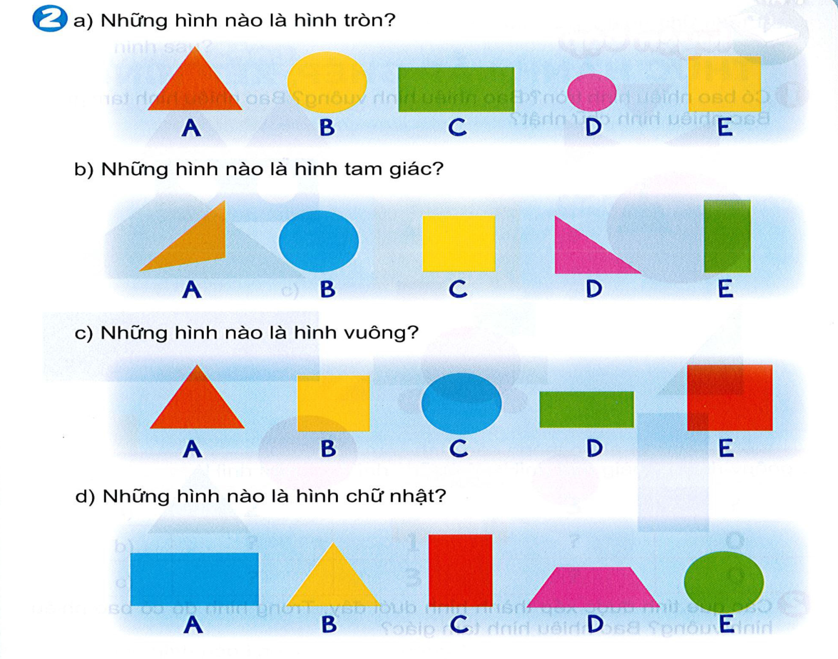

Slide 15
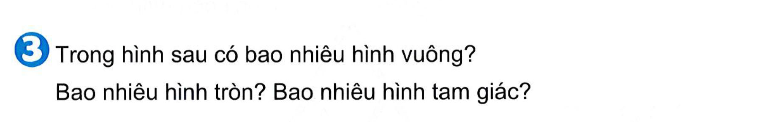
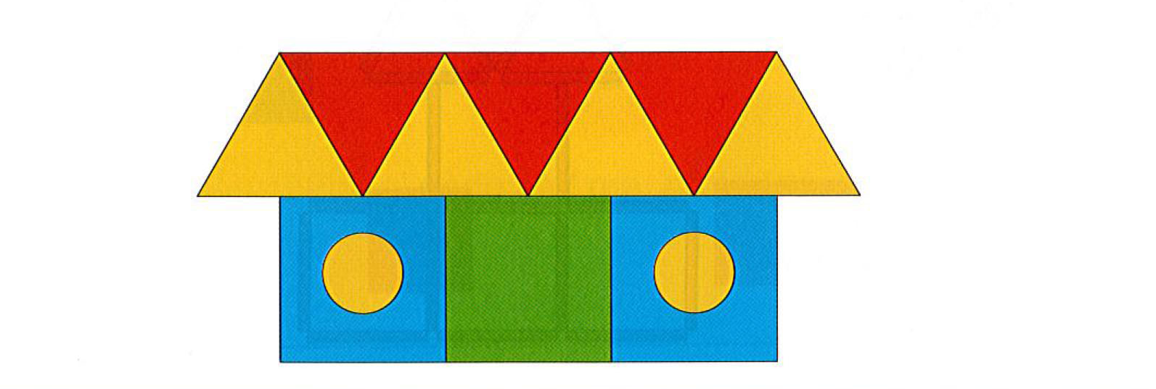

Slide 17

Các em cùng thảo luận nhóm đôi để làm Bài 1 nhé!

Slide 19



Slide 20


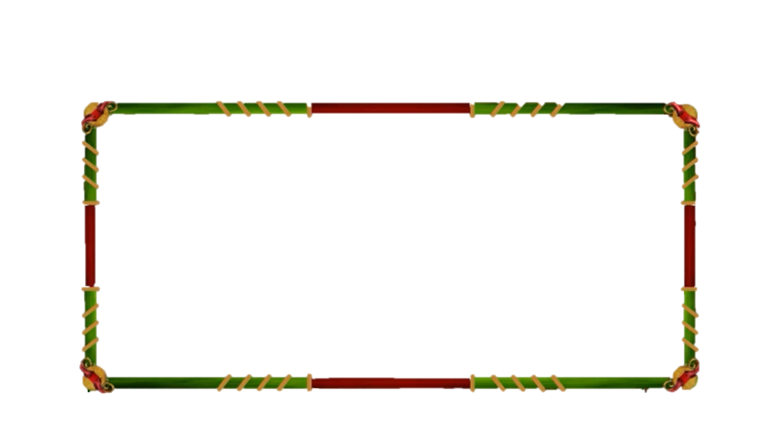

RUNG CHUÔNG VÀNG
Các em lần lượt trả lời 4 câu hỏi tương ứng bốn phần a,b,c,d của bài bằng cách chọn bông hoa đáp án thích hợp trong vòng 10 giây mỗi phần.

Slide 21

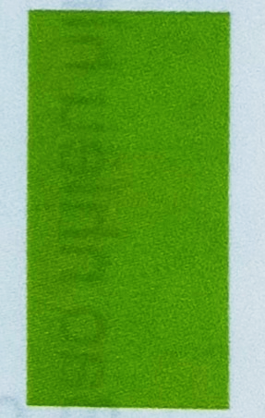
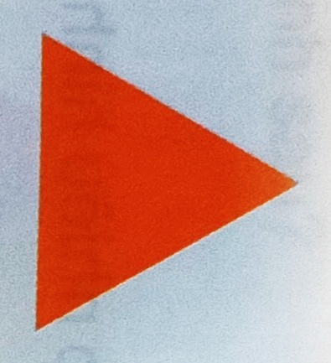
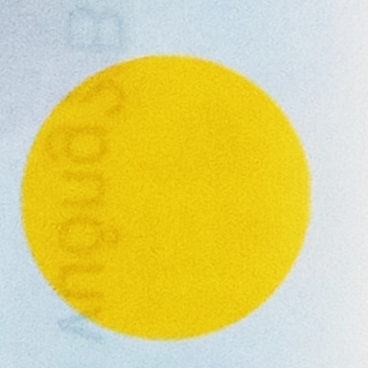

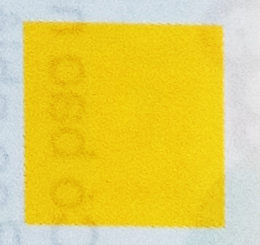
Câu hỏi 1
Những hình nào là hình tròn?
B
D
A.
0
9
8
7
6
5
4
3
2
1
10
C
E

Slide 22


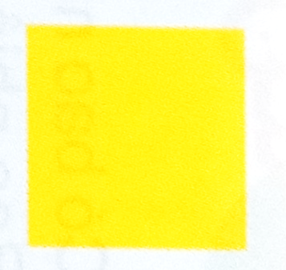

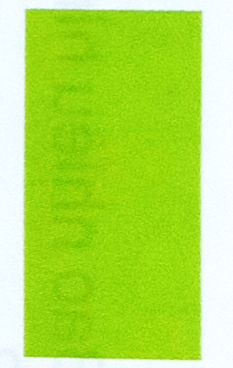
Câu hỏi 2
Những hình nào là hình tam giác?
A
B
C
0
9
8
7
6
5
4
3
2
1
10
D
E

Slide 23

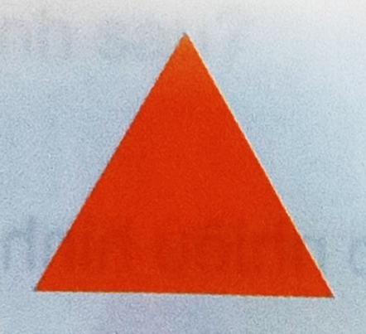

Câu hỏi 3
Những hình nào là hình vuông?
A.
B
C
0
9
8
7
6
5
4
3
2
1
10
D
E

Slide 24
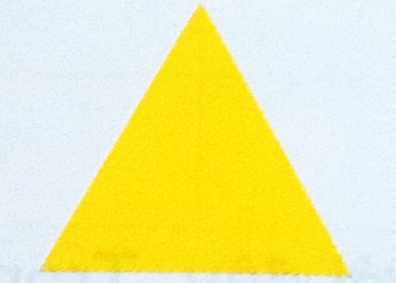


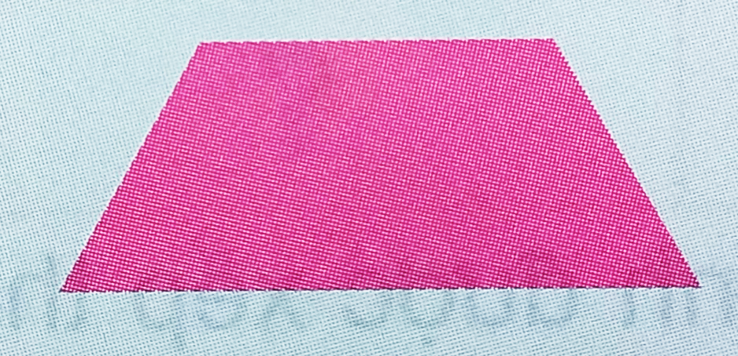
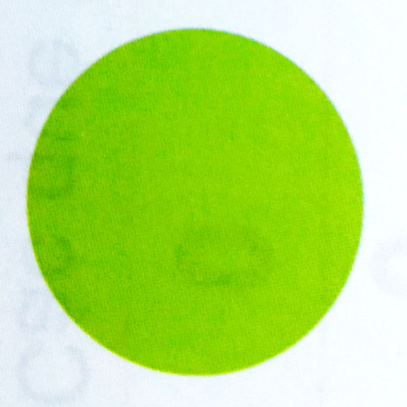
Câu hỏi 4
Những hình nào là hình chữ nhật?
A
B
C
0
9
8
7
6
5
4
3
2
1
10
D
E

Slide 26

7
2
3

